Slide 1
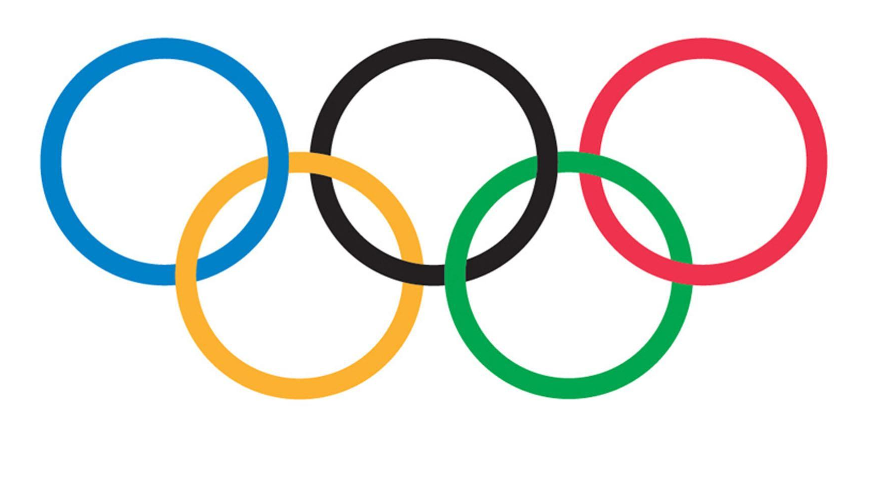
I giochi olimpici nell’antica Grecia
-Aurora Maselli
-Elsa Pappalardo
-Jacopo Ventura
-Alessandro Patruno

Slide 2
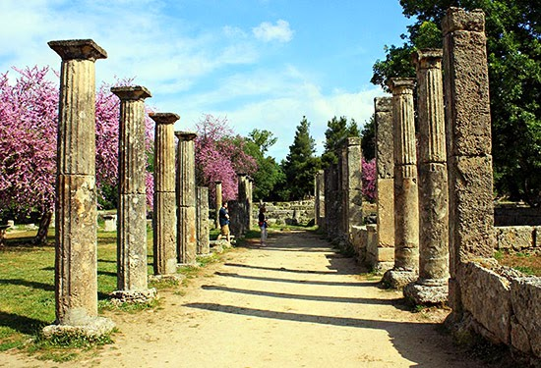
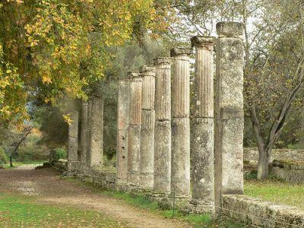
Il bosco sacro di Olimpia, dedicato a Zeus,
era un luogo di culto di primaria importanza.
Qui nel 776 a.C. cominciò a disputarsi una gara di corsa, sulla distanza di uno stàdion, poco meno di 200 metri.
Il valore che i Greci attribuivano al vigore e all’attività fisica è documentata dall’usanza di celebrare gli dèi con competizioni con cui gli uomini misuravano la propria capacità nella corsa, nella lotta e nell’uso delle armi.

Slide 3
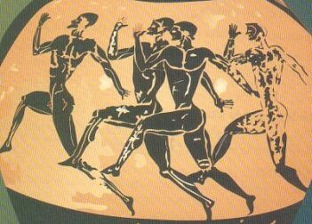
Tra le manifestazioni sportive e religiose del mondo greco troviamo i giochi istimici, che si deputavano nei pressi dell’istmo di Cortino, i giochi nemei e quelli pitici, che si svolgevano presso il santuario della Pizia a Delfi.
Le gare di Olimpia dette Olimpiadi erano le più antiche
e rimasero le più importanti esse si svolgevano ogni quattro anni
e alla corsa si aggiunsero altre discipline:
corsa lunga,lancio del disco e del giavellotto, pankràtion,
corse con i crocchi trainati da cavalli nelle quale competevano anche con il re.

Slide 4
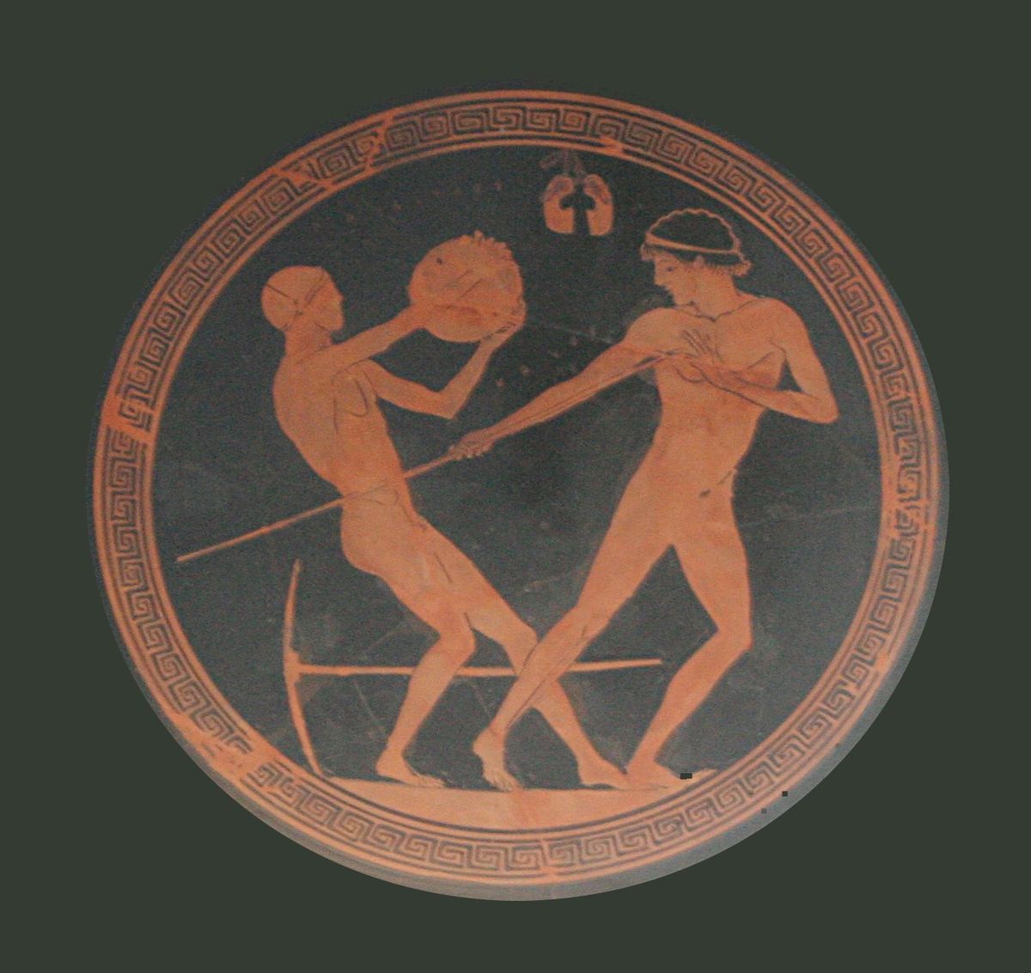
Il più sanguinoso dei giochi era il Pancrazio, che consisteva nel vincere l’avversario utilizzando tutte le proprie forze, a mani nude, ed i contendenti avevano la possibilità di usare tutte le mosse possibili, dallo sgambetto ai morsi. Il gioco più civile fra tutti era la Lotta; gli incontri venivano fatti sia in piedi che a terra.

Slide 5
Il Pentathlon era il gioco più importante perché chi vinceva questo gioco era considerato il miglior atleta dei giochi olimpici. Il Pentathlon era l’insieme di molti sport come la corsa, il salto in lungo, il lancio del disco e molti altri sport.
In queste gare gareggiavano tutti nudi secondo la leggenda. Le donne sposate non potevano assistere ai giochi, le donne vergini potevano assistere ai giochi e addirittura vi potevano partecipare (L’unica donna sposata che poteva partecipare ai giochi era la sacerdotessa); le loro gare si svolgevano nei giorni di riposo dei giochi maschili. Durante i giochi, per adulare gli dei si compivano dei riti sacrificali ,in cui si sacrificava un animale.

Slide 6
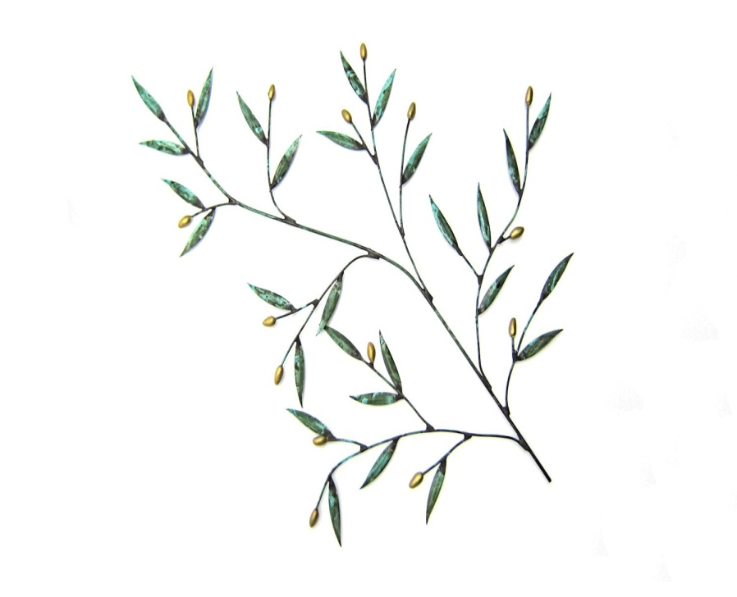
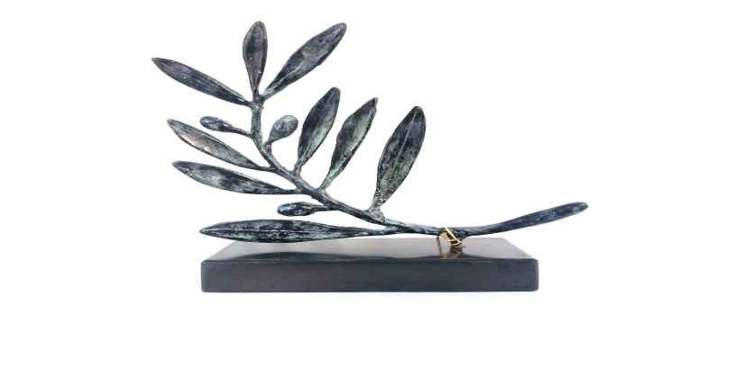
L’ultima gara dei giochi era la corsa degli opliti; essi correvano completamente armati di sassi, oggetti acuminati, e molte altre armi che potevano ferire i partecipanti. Il vincitore di questa gara riceveva un ramo di ulivo, la gente li adorava come se fossero degli dei. Il sudore degli atleti, che avevano partecipato ai giochi, veniva venduto come se fosse una pozione magica. Nel terzo secolo a.C. ad Olimpia un terribile terremoto fece profondare lo stadio e tutta la città e così si persero i migliori atleti greci dell’intera storia. I nuovi giochi sono stati ripristinati nel1896.

